Slide 1
2025-26年度
地区研修協議会
RLI委員会
大野雅章 (千葉) 委員長
東 孝俊 (千葉) 副委員長
武藤友和 (松戸東)
茂木清治 (野田セントラル)
青木洋明 (千葉北)
甲田直弘 (成田)
實籾隆浩 (市川南)
坂下雅紀 (千葉東)
矢代秀明 (浦安ベイ)
RLI委員会

Slide 2
RLIって何?
RLIとはロータリーリーダーシップ研究会のことです。
RLIの理念に従いリーダーシップの学びを通じて、ロータリーの
活性化と発展を図り一人一人のロータリアンのロータリーへの
理解とモチベーションを高め、リーダーシップを涵養することを
目指しています。
その目的は
皆さんが自らの考えを発言していただき、多くの方と意見交換を
することで気づきを得、ご自分の考えをブラッシュアップして
いただき今後の活動に役立てていただくことを目的としています。
RLI委員会

Slide 3
RLI委員会の役割
※ ロータリー全般の学習を推進
※ セッション形式による「気づき」の学習を推進
※ セッション形式の推進による
ファシリテーターの育成と技術向上
RLI委員会
Notes:
（→）

Slide 4
RLIのプログラム
① RLIpart1～RLIpart3
ロータリー全般の知識をグループディスカッション形式にて
体系的に学ぶコース
② 卒後コース
ロータリーの歴史や知識を更に深く探るコース
③ ファシリテーター養成コース・RLIブラッシュっアップ研修
ファシリテーターとしのスキルを実践で磨くコース
RLI委員会

Slide 5
RLIのプログラム
※ ロータリー全般の学習を推進
RLI part1 テーマ
ロータリアンとしての私
ロータリにおけるリーダーシップ
私のロータリー世界
倫理と職業奉仕
財団Ⅰ 私たちの財団
会員の参加を促す
奉仕プロジェクトを創造する
RLI委員会

Slide 6
RLIのプログラム
※ ロータリー全般の学習を推進
RLI part2 テーマ
私たちのクラブ
成功に導くための計画
会員を勧誘する
チームつくりとクラブコミュニケーション
ロータリー米山記念奨学金事業
ロータリー財団Ⅱ 目標とする奉仕
強いクラブを創る
RLI委員会

Slide 7
RLIのプログラム
※ ロータリー全般の学習を推進
RLI part3 テーマ
私のロータリーの旅
ロータリーの機会
効果的なリーダーシップ戦略
ロータリー財団Ⅲ 国際奉仕
公共イメージ
規定審議会・決議審議会
変化をもたらす
RLI委員会

Slide 8
RLIのプログラム
※ ロータリー全般の学習を推進
RLI卒後コース
ロータリーの歴史
ロータリーの理念
ロータリーの新しい流れ
クラブを元気にしよう
RLI委員会

Slide 9
RLIのプログラム
※ セッション形式の推進による
ファシリテーターの育成と技術向上
FT養成コース
RLIブラッシュアップ part1
RLIブラッシュアップ part2
RLIブラッシュアップ part3
実践形式でファシリテーターのスキルを磨きます
RLI委員会

Slide 10
RLIのプログラム
※ セッション形式の推進による
ファシリテーターの育成と技術向上
ファシリテーションとは?
参加者の意見を引き出し、議論を促進し、合意形成をサポートする進行役です。会議の目的達成を助けるために、参加者の思考や心理に関与し、相互理解を深めながら問題解決を促進する活動を行います。
ファシリテーターは、単なる進行役を超え、参加者間の相互作用を促進し、会議や研修の質を向上させる重要な役割を担います。
ファシリテーターは、会議の場だけでなく、組織運営においても不可欠な存在となっており、そのスキル習得はロータリーだけでなく実生活の場にも役立ちます 。
RLI委員会

Slide 11
RLIのプログラム
※ セッション形式の推進による
ファシリテーターの育成と技術向上
ファシリテーターは
「いちばん詳しい人」
でなくていい !!
RLI委員会

Slide 12
RLIに参加しよう!!
日程表
RLIパート1 ２０２５年９月２３日(火祝) 千葉市民会館
RLIパート2 ２０２５年１０月２５日(土) 千葉市民会館
RLIパート3 ２０２５年１１月３０日(日) 千葉市民会館
RLI卒後コース ２０２６年２月１５日(日) 千葉市民会館
FT養成コース ２０２６年３月２０日(金祝) 千葉市民会館
ブラッシュアップ① ２０２６年４月１８日(土) 千葉市民会館
ブラッシュアップ② ２０２６年５月 予定 千葉市民会館
ブラッシュアップ③ ２０２６年６月 予定 千葉市民会館
RLI委員会

Slide 13
RLIに参加しよう!!
参加登録システム 5/7より稼働します
5/7各クラブへ登録システム管理情報(URL・ID・パスワード)を配信
①各クラブにて参加者情報をお渡しした参加者名簿との突合確認・修正・空欄の埋め込みをお願いします。
②6/21開催のブラッシュアップ3からWEBからの参加登録ををお願いします。
RLI委員会

Slide 14
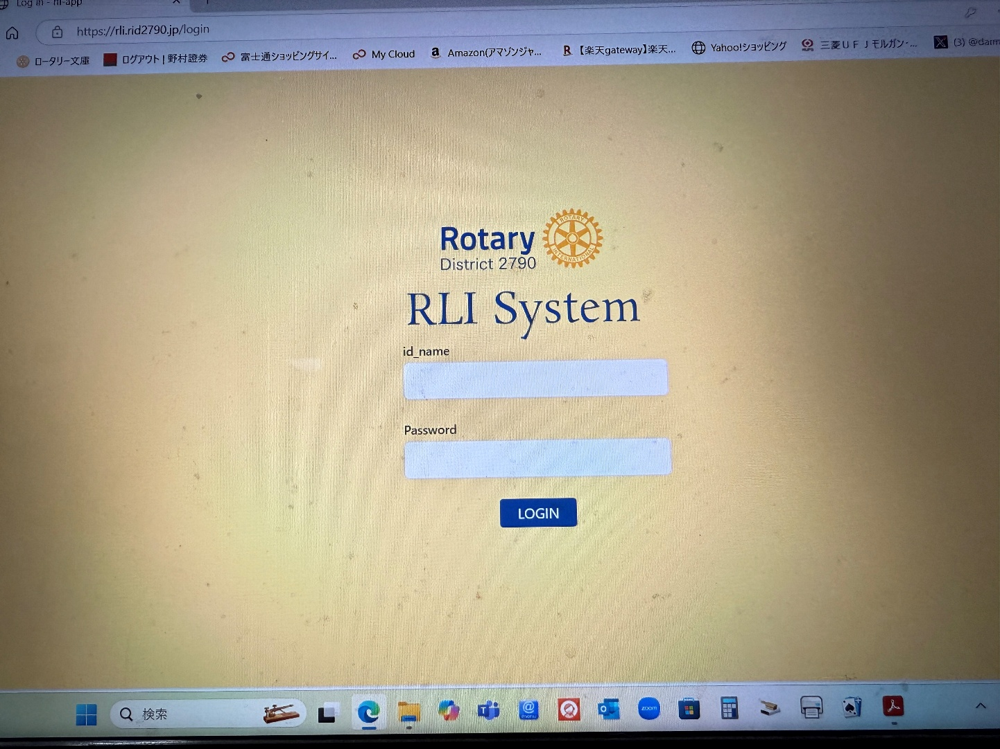
参加登録システム 5/7より稼働します
https://rli.rid2790.jp/ にアクセス
専用ID・専用パスワードを入力

Slide 15
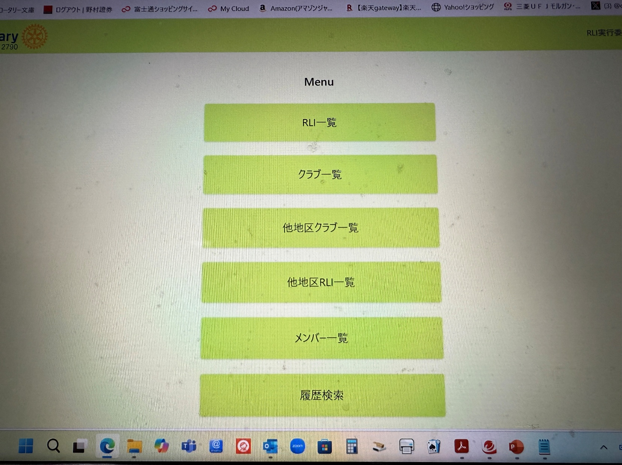
参加登録システム 5/7より稼働します
メニュー画面からメンバー一覧を選択

Slide 16
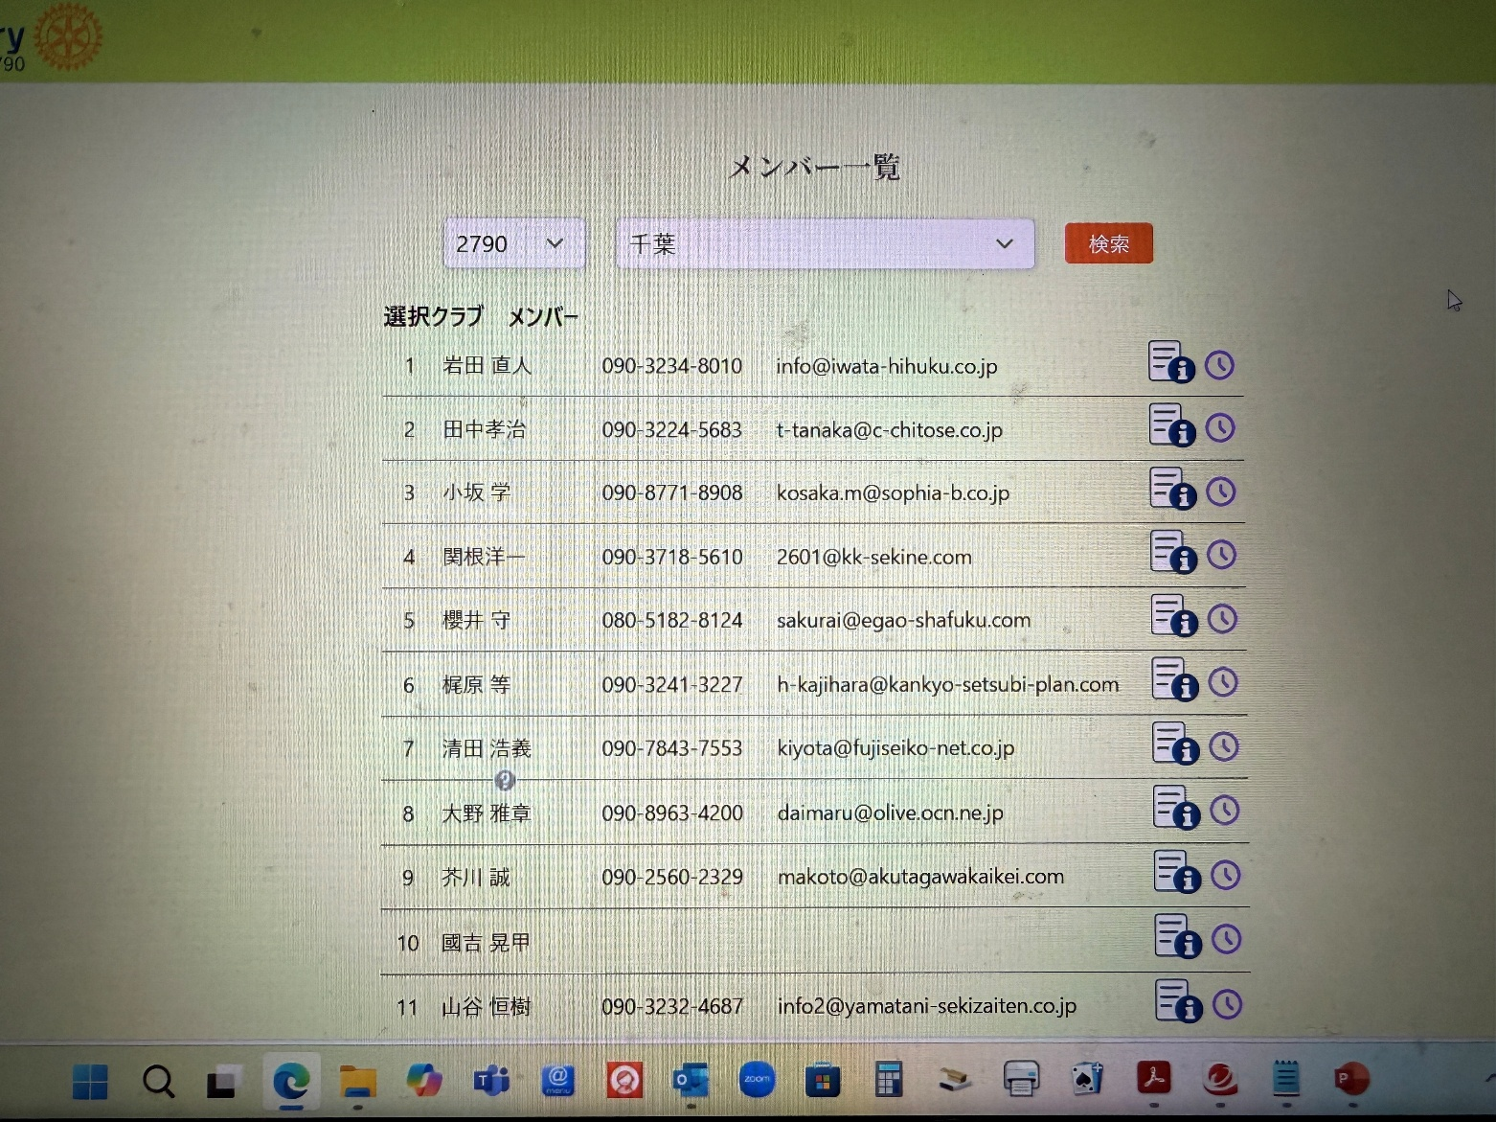
参加登録システム 5/7より稼働します
登録済みメンバーとお渡ししたRLI参加者名簿を突合

Slide 17
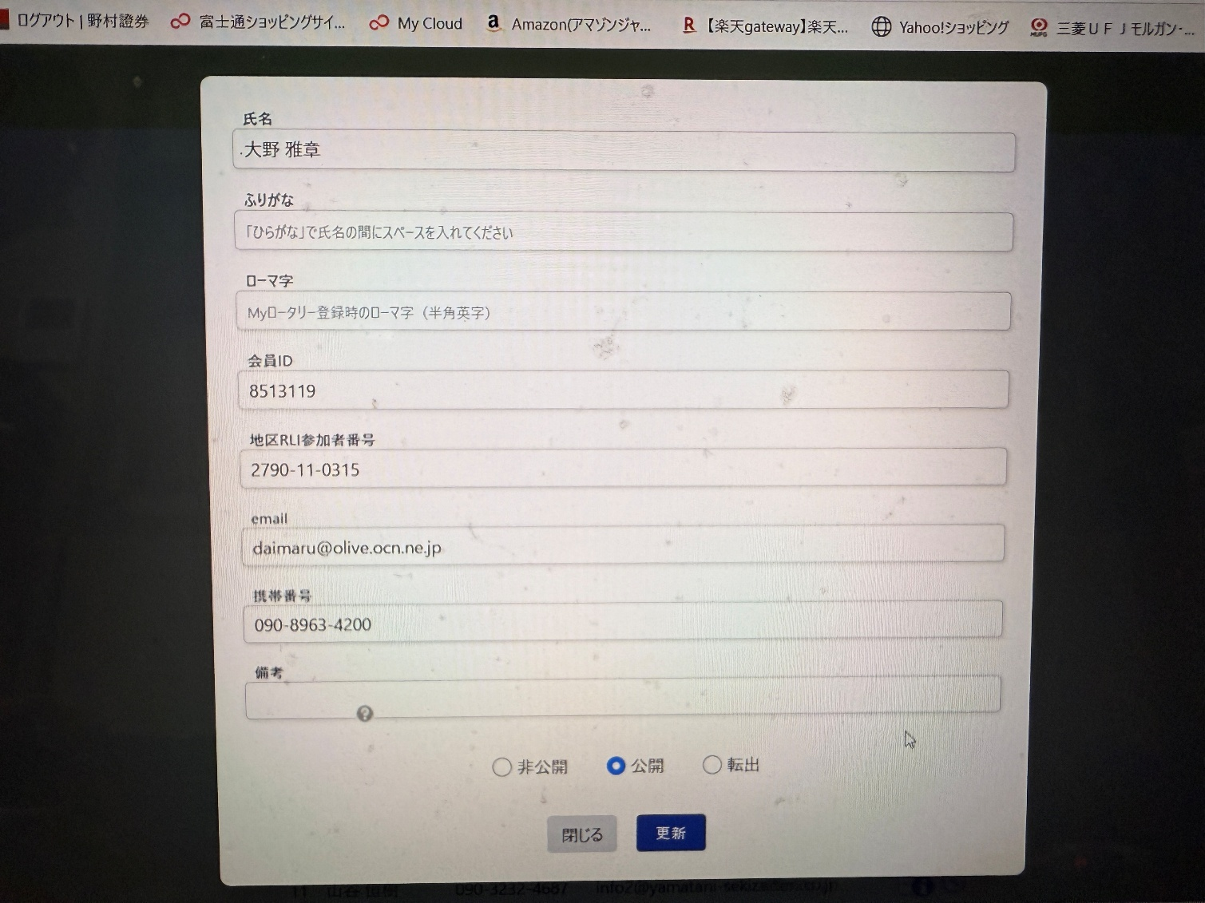
参加登録システム 5/7より稼働します
登録済みメンバー情報の空欄があった場合
空欄を埋めてください。

Slide 18
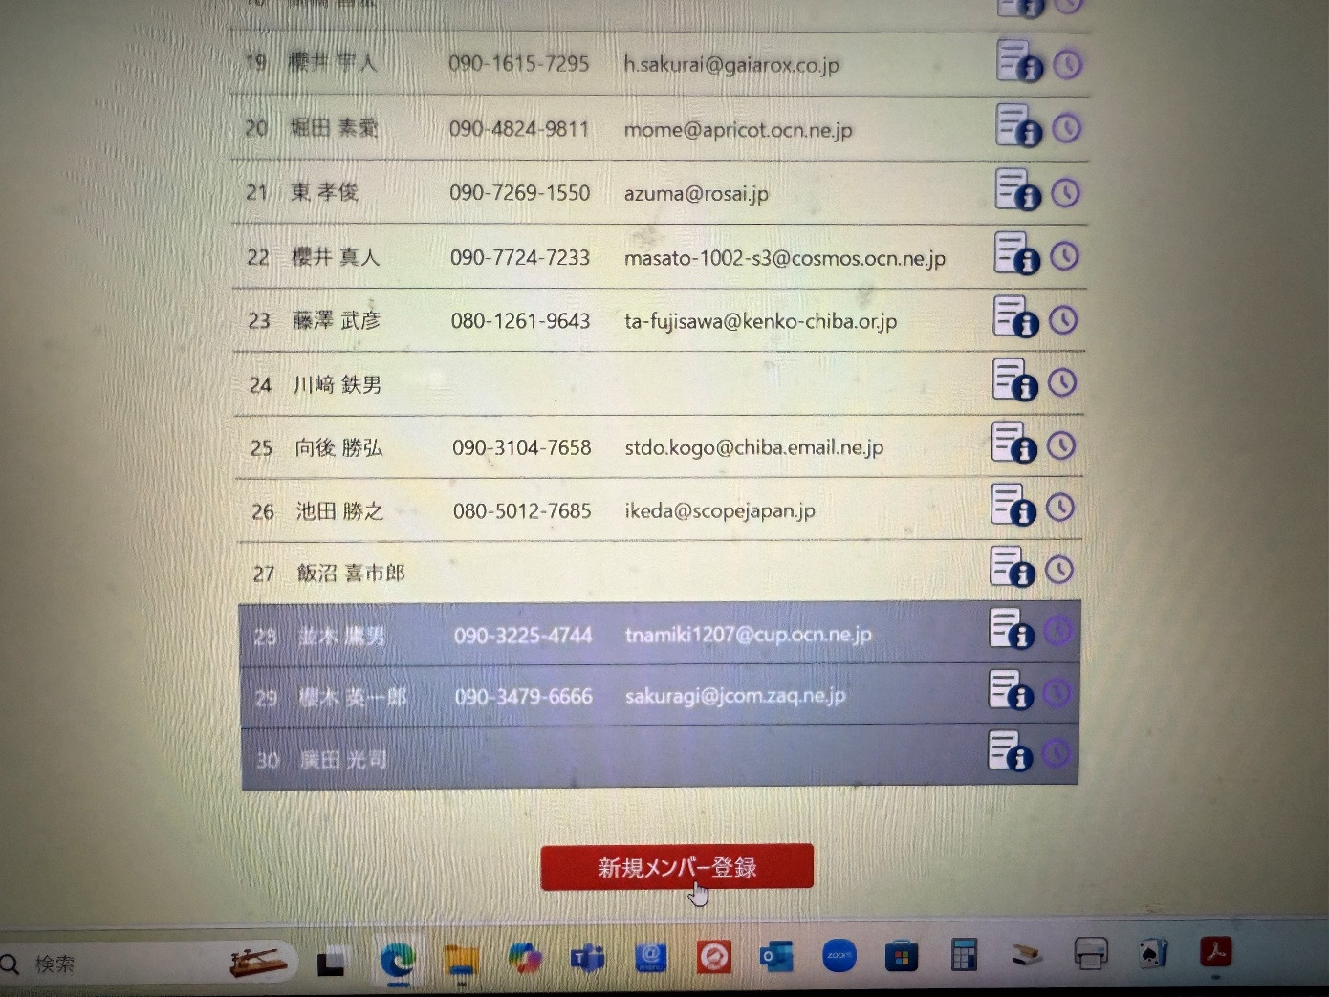
参加登録システム 5/7より稼働します
登録済みメンバーとお渡ししたRLI参加者名簿を突合
漏れがあった場合下の新規メンバーを登録をクリック

Slide 19
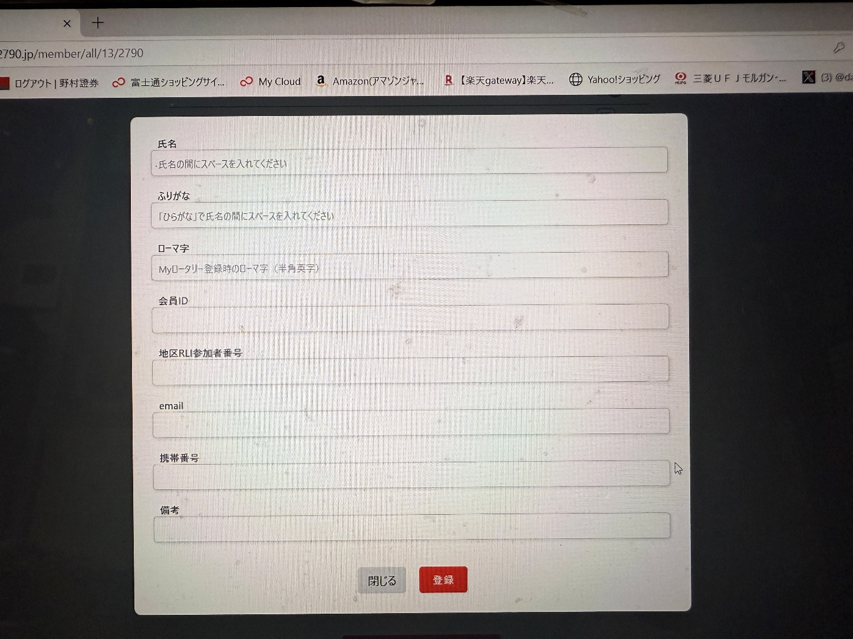
参加登録システム 5/7より稼働します
項目を入力し登録ボタンをクリック

Slide 20
参加登録システム 5/7より稼働します
参加登録方法
メニュー画面からRLI一覧を選択

Slide 21
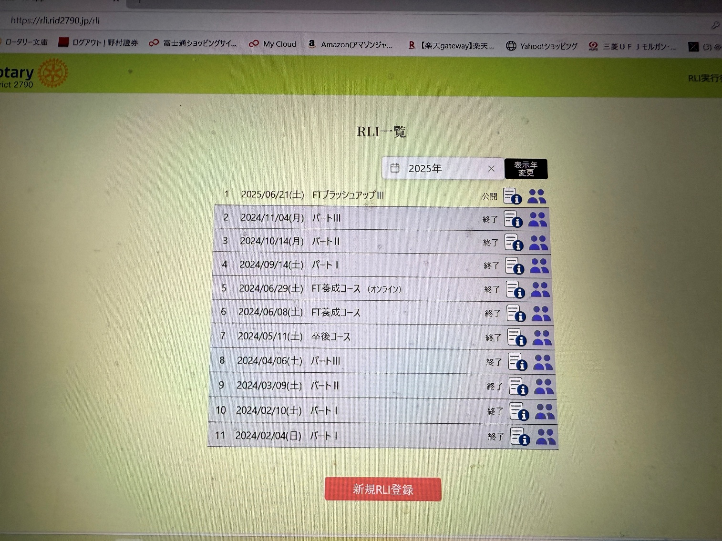
参加登録システム 5/7より稼働します
メニューよりRLI一覧を選択
登録するRLIセミナーの人マークを選択

Slide 22
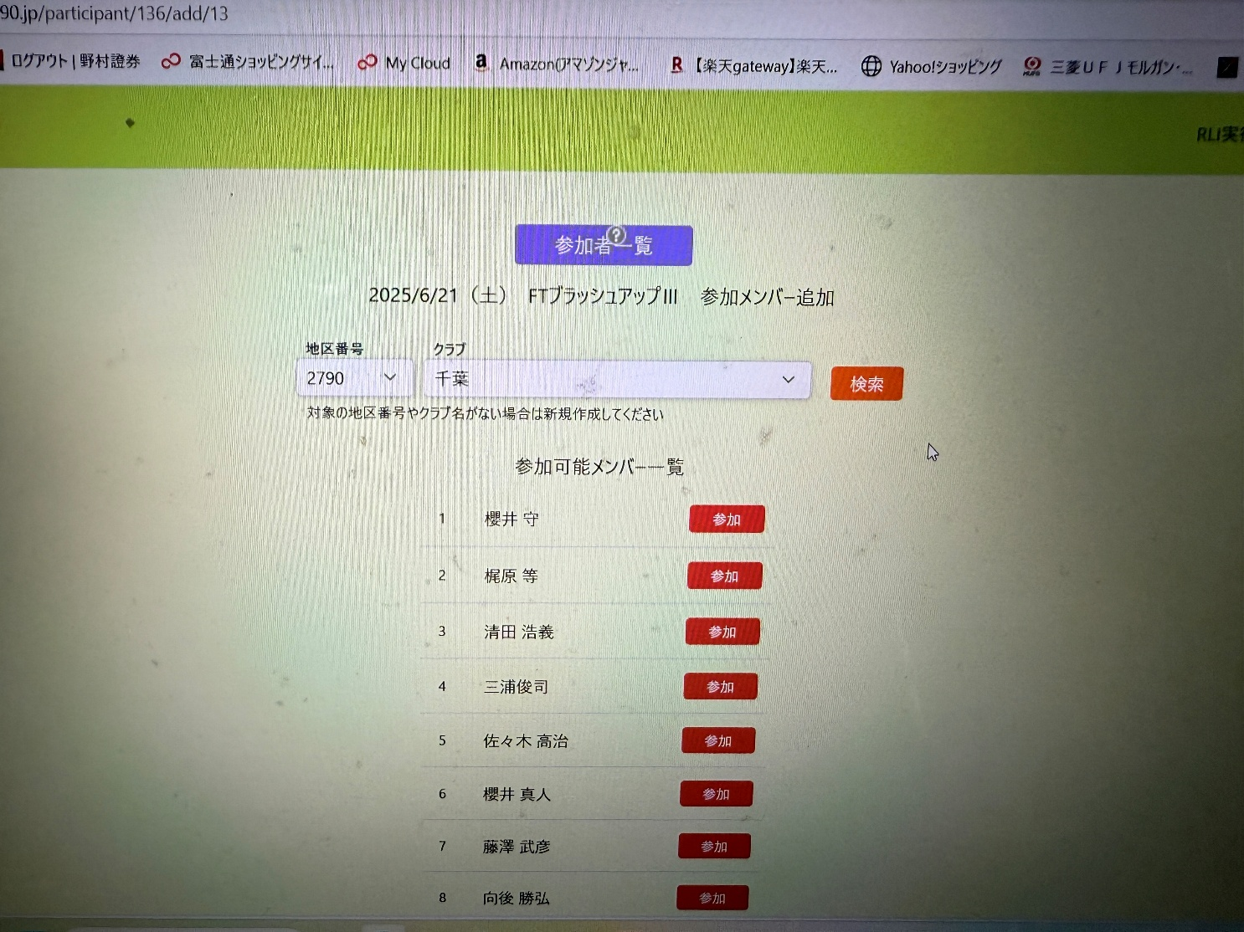
参加登録システム 5/7より稼働します
参加可能メンバーから登録する人の参加ボタンをクリック

Slide 23
RLIに参加しよう!!
RLI実行委員を募集します
いっしょにファシリテーターとしてRLIに参加する方を募集します。
５月７日クラブオールにて実行委員募集の通知
ファシリテーターとしてのスキルを磨きたい方
仕切るのが好きな方
引っ込み思案な性格を変えたい方 等々 大募集
RLI委員会

Slide 24
情報募集!
RLI会場情報を募集します
千葉市民会館以外で開催できるRLI会場情報を募集します
１００名程度の会議室 1室・15名程度の会議室×6室 を
無料もしくは低価格で借りられる会場情報を大募集
例えば、学校の教室・公民館等
次年度以降、千葉市以外での開催を模索しています
RLI委員会

Slide 25
ロータリーの目的
ご清聴ありがとうございました。
皆様のご参加を
お待ちしています。推

